Slide 1

PHASE 3
Groupe 7 : maConsoEnergy

Slide 2
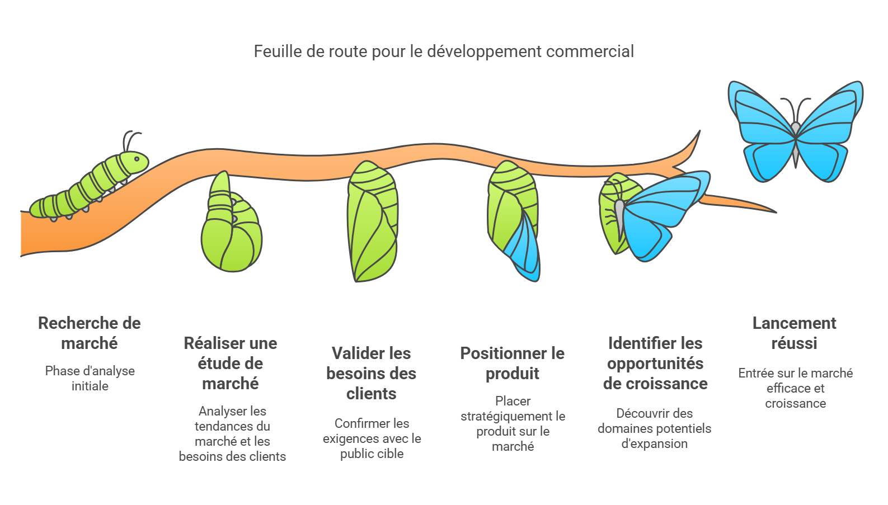
Objectifs du MVP
Le MVP doit :
Mesurer la consommation énergétique d'un ou deux appareils électroménagers.
Transmettre les données en temps réel à une application mobile.
Permettre de contrôler ces appareils (allumer/éteindre) à distance via l'application.
4. Prototype fonctionnel simplifié
Exemple de flux utilisateur :

Slide 3
Connexion :
L'utilisateur ouvre l'application mobile et voit une liste des appareils connectés.
Sélection d’un appareil pour suivre ses données.
Suivi énergétique :
La consommation en temps réel est affichée (par exemple : 120W).
L'utilisateur peut visualiser les données sous forme de graphiques simples.
Contrôle de l’appareil :
L'utilisateur peut appuyer sur un bouton pour allumer ou éteindre l’appareil.
Coût estimatif pour le MVP
Matériel :
Carte ARDUINO : ~5900 FCFA.
ACS712, 30A : ~2250 FCFA.
ACS712, 5A : ~1850 FCFA.
Boitier : ~5000 FCFA
Alimentation : ~1000 FCFA.

Slide 4
2. Roadmap de développement commercial
Étude de marché et validation
Durée : 1 à 3 mois
Analyse du marché cible :
Segments de clients :
Entreprises tertiaires et industrielles, Gestionnaires de bâtiments,
Analyser la concurrence :
Le Régulateur-Stabilisateur (des économies sur les consommations électriques, entre 5 et 30% en abaissant et stabilisant le courant à un niveau optimal)
Le Boitier économiseur sur l’usage du climatiseur (Réduisez la
chaleur, le bruit et les vibrations dans le compresseur)
Notre solution, maConsoEnergy, permet de suivre la consommation énergétique des
appareils électroménagers en temps réel via une application mobile, avec une fonctionnalité de contrôle à distance. Elle est conçue selon les normes IEC 60335-1 :2020
Stratégie de communication
Durée : 3 à 6 mois
Optimisation du produit :
Selon les retours des tests, des ajustements ou ajout de fonctionnalité seront effectués pour améliorer la fiabilité et l’interface utilisateur
Stratégie tarifaire :
Prix premium : options d’abonnement pour des fonctionnalités avancées
Prix compétitif : option, sans engagement
Canaux de distribution :
Canaux en ligne :
Site WEB, Réseaux sociaux

Slide 5
Canaux physiques :
Spot publicitaire (TV et Radio)
Salons d’expositions
Partenariats stratégiques :
Collaborer avec des fournisseurs d’énergie pour proposer votre produit comme complément à leurs services (ex : la CIE)
Travailler avec des intégrateurs de solutions IoT.
Indicateurs de performance de la stratégie de communication :
La visibilité
L’engagement
La conversion
Lancement commercial
Durée : 3 mois
Stratégie de communication et de lancement :
Marketing digital :
Campagnes publicitaires sur les réseaux sociaux (Facebook, Instagram, LinkedIn pour les professionnels).
Création d’un blog ou d’articles sur les avantages de la gestion
énergétique.
Relations presse :
Contacter des blogs et magazines spécialisés en technologie ou énergie
Organiser un communiqué de presse pour annoncer le lancement.
Stratégie de contenu :
Créer des vidéos démonstratives pour YouTube et les réseaux sociaux.
Publier des témoignages ou des études de cas utilisateurs.
Déploiement progressif :
Démarrer avec une précommande pour créer de l'engouement.
Service client et support technique :
Mettre en place une équipe pour répondre aux questions des utilisateurs (via chat, e-mail, ou hotline).
Offrir une garantie pour rassurer les premiers acheteurs.
Expansion et croissance
Durée : 6 à 12 mois après le lancement
Élargissement des canaux de distribution :
Intégrer votre produit dans des réseaux de distribution de la sous region.
Négocier des contrats avec des grandes chaînes de distribution (ex. Boulanger, Fnac-Darty).
Stratégie d'acquisition et fidélisation des clients :
Lancer des programmes de fidélité :
Réductions pour les abonnés réguliers.

Slide 6
Offres spéciales pour les clients recommandant le produit à d'autres.
Utiliser des campagnes d’e-mailing pour informer les clients des nouvelles fonctionnalités ou promotions.
Amélioration continue :
Recueillir des données d’utilisation pour affiner l’offre (via les données collectées anonymement).
Proposer des mises à jour logicielles ou de nouvelles fonctionnalités basées sur
l’analyse des usages.
Expansion B2B :
Cibler les entreprises souhaitant optimiser leur consommation d’énergie (ex. PME, hôtels, espaces de coworking).
Proposer des solutions personnalisées pour des bâtiments entiers.
Diversification et innovation
Durée : 1 à 2 ans après le lancement
Nouveaux produits ou services :
Développer des solutions complémentaires, comme :
Des panneaux solaires connectés.
Des capteurs pour surveiller d'autres aspects (eau, gaz).
Intégrer votre produit dans un écosystème domotique complet.
Renforcement de la marque :
Organiser des partenariats pour augmenter votre visibilité (avec des influenceurs ou des experts en énergie).
Sponsoriser des événements liés à l'énergie durable.
Indicateurs de performance
Chiffre d’affaires mensuel.
Nombre d’unités vendues (par segment B2B).
Coût d’acquisition client (CAC) : combien coûte l'acquisition d'un nouveau client ?
Taux de rétention : pourcentage de clients récurrents.
Feedback client : satisfaction, notes sur les marketplaces, avis reçus.
Croissance de la base d’utilisateurs actifs sur votre application mobile.

